Slide 1
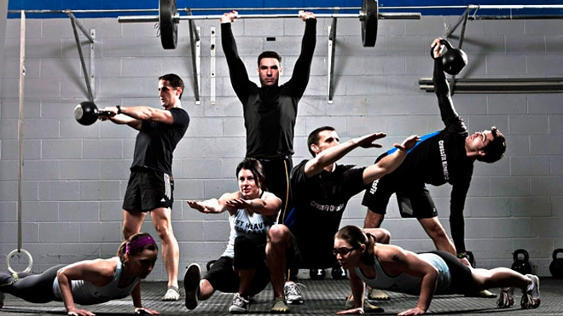
Херсонський державний університет
Факультет фізичного виховання та спорту
Crossfit: теорія, методика, практика
Пришва О.Б.
Доцент кафедри теорії та методики
фізичного виховання

Slide 2
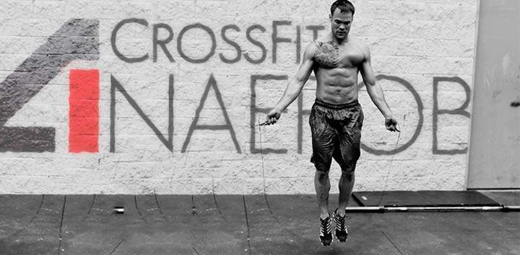
Що таке Crossfit?
Кросcфіт – гнучка система тренувань, що складається з функціональних вправ, які виконуються з високою інтенсивністю.
Кросcфіт можна описати як програму силових вправ, яка складається з постійно змінних функціональних вправ високої інтенсивності, з кінцевою метою поліпшення загальної фізичної форми, реакції, витривалості і готовності до будь-якої життєвої ситуації, що вимагає активних фізичних дій.

Slide 3
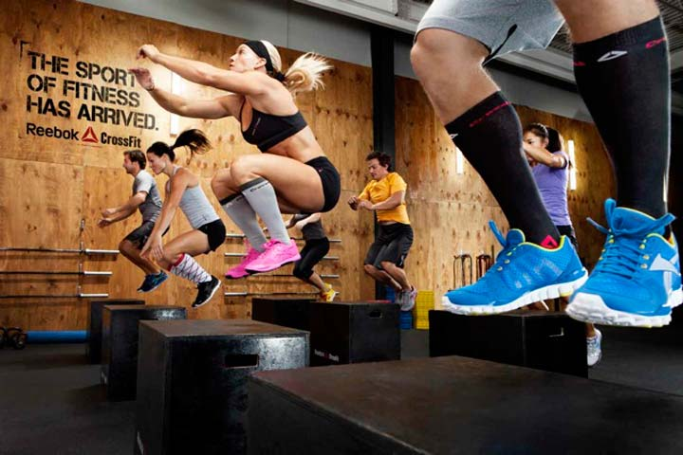
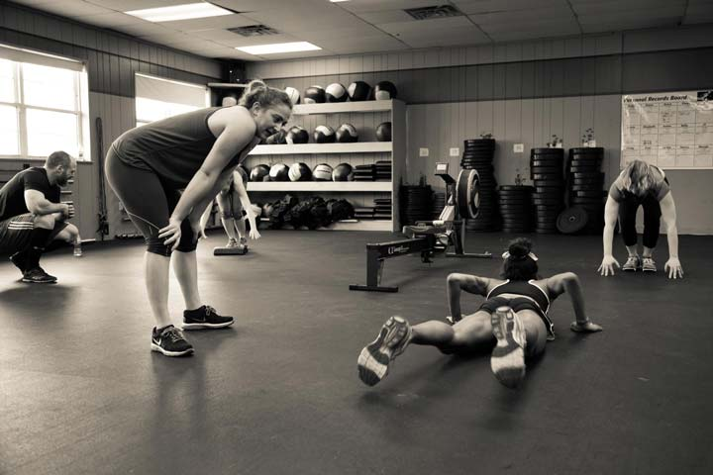
Хто може вивчати дисципліну «Кросcфіт»
Кроcсфіт можна сміливо рекомендувати всім, хто гостро потребує гарної фізичної форми.
Якщо ваша мета здоров'я, відмінна фізична форма, витривалість на всі випадки життя - Кроcсфіт для вас.

Slide 4
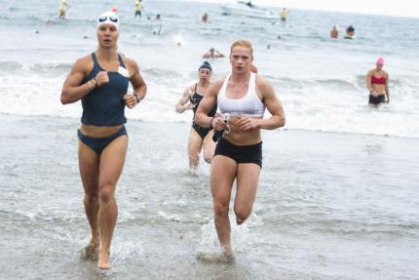
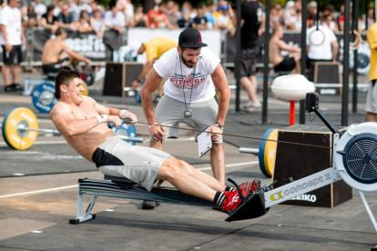
Специфіка кросcфіту
Специфіка кросcфіту полягає саме у відмові від будь-якої спеціалізації. Комбінування важкої атлетики, гімнастики, бігу, гирьового спорту, вправ з власною вагою, плавання, веслування дає широкий спектр різних тренувань на кожен день.
Принципи, що лежать в основі системи, дозволяють легко адаптувати кросcфіт-тренування для людей різного рівня фізичної підготовки.

Slide 5
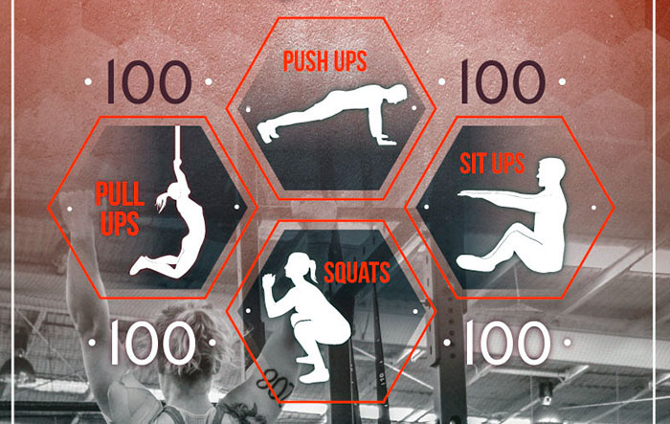
Основні розділи дисципліни “Кросcфіт”
Теоретико-методичні аспекти спортивного тренування.
Практичні навички виконання вправ з кросcфіту.
Особливості контролю та самоконтролю під час занять спортом.
Спортивне харчування.
Організація та суддівство змагань.

Slide 6
Метою викладання навчальної дисципліни «Crossfit: теорія, методика, практика» полягає у формуванні умінь та здібностей необхідних для організації і методики проведення занять з кроссфіту з людьми різного віку.
Завдання – ознайомити студентів з предметом і завданням кроссфіту; вивчення методики виконання тренувальних вправ; ознайомлення з основними елементами кроссфіту; сприяти розвитку творчості в самостійному складанні комплексів з кроссфіту.

Slide 7
У результаті вивчення навчальної дисципліни студент повинен
знати:
мету і завдання кроссфіту;
техніку виконання рухів;
типові помилки при виконанні рухів та прийоми їх подолання;
структуру тренування з кроссфіту і окремих його частин;
теорію та методику виконання базового тренування;
вміти:
методично правильно проводити тренування з кроссфіту;
будувати комплекси вправ з кроссфіту.
оволодіти навичками:
виконання рухів малої, середньої та великої амплітуди;
виконання стрибкових (підскоків) та бігових рухів;
виконання силових вправ;
виконання вправ з предметами: гантелями, штангами та ін.;
виконання вправ на гнучкість.

Slide 8
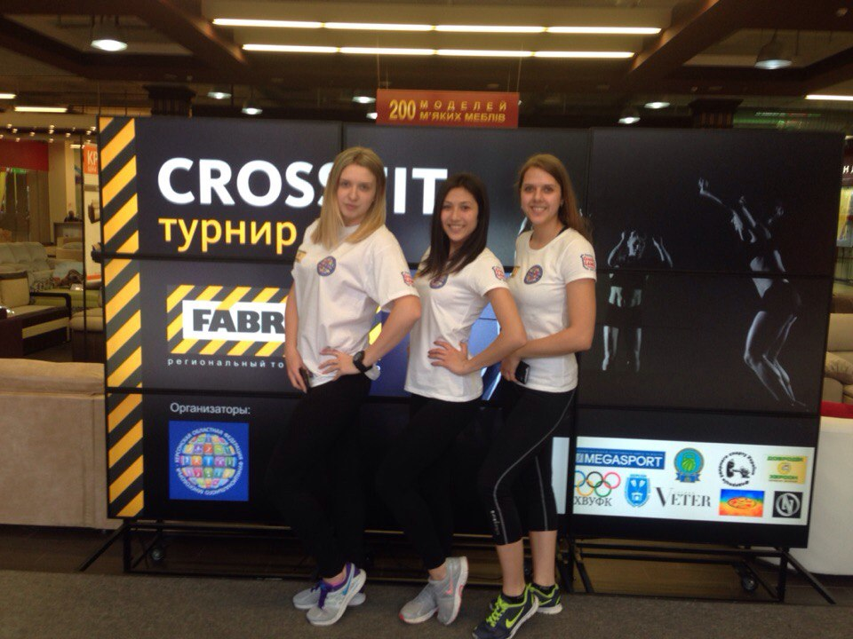
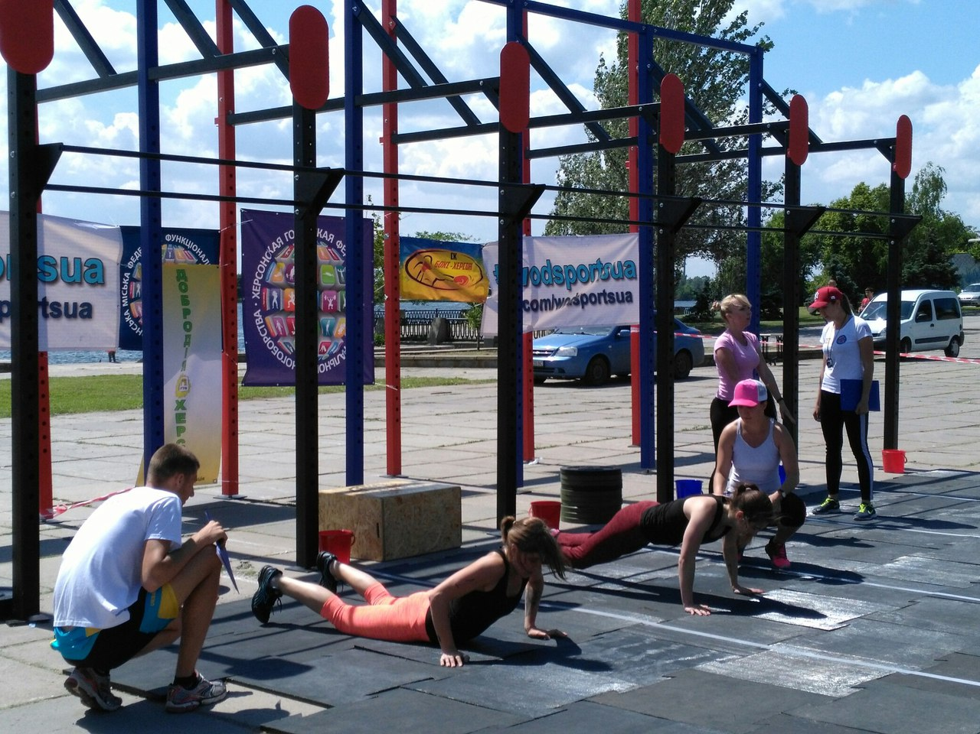
Під час вивчення дисципліни “Crossfit: теорія, методика, практика” є можливість додатково отримати сертифікат судді з функціонального багатоборства.

Slide 9
Сьогодні – це твоє завтра!
Ніхто крім тебе самого не зробить тебе сильнішим!

